Slide 2
위기와 고립의 시대에 지역사회 구축하기
Philly Counts는 제1선에 있는 사람들, 즉 의료인과 응급 대원, 식료품점 직원, 그리고 팬데믹 상황에 집에 머물 수 없는 모든 분에게 감사를 표하고 싶습니다.
지역사회를 도울 방법을 찾고 계신다면, Philly Counts가 COVID 지역사회 대응 캡틴 프로그램을 제공합니다. 참여를 원하시면, census@phila.gov에 이메일을 보내세요.

Slide 3
인구조사원이란 무엇이며 왜 중요한가요?
불확실한 시대에 신뢰할 수 있는 전달자는 그 어느 때보다도 중요합니다. 사람들은 답을 찾길 원하며, 이 교육을 통해 인구조사에 관해 지역사회를 교육하고 가장 일반적인 인구조사 관련 질문과 우려 사항에 응답할 수 있는 지식을 얻게 될 것입니다.
인구조사원이 됨으로써 최신* COVID-19 권장 사항에 따라 지역사회를 안내하고 인구조사 작업에 관한 정확한 최신 정보를 제공하는 데 도움이 될 수 있습니다.

Slide 4
Message from Mayor Kenney
안녕하세요, 필라델피아 시장 짐 케니입니다. 인구조사원 교육에 오신 것을 환영합니다. 다가오는 인구조사에 우리 시의 성패가 달려 있습니다. 오늘은 인구조사가 중요한 이유와 인구조사원의 중요한 역할에 대해 배우게 됩니다.
먼저, 우리의 목표는 우리 시의 인구를 완전하고 정확하게 집계하는 것입니다. 첫 단계는 친구 및 이웃과 인구조사에 관해 대화할 지역사회 일원을 인구조사원으로 채용하는 것입니다. 잘못된 정보가 만연해 있으므로, 우리는 여러분처럼 믿을 수 있는 전달자가 시 구석구석에 필요합니다.
한 명이 통계에서 누락될 때마다 향후 10년간 우리 시는 매년 수천 달러를 잃을 것입니다. 여러분과 여러분의 가족, 친구가 2020년 4월 1일 이전에 인구조사를 마쳐야 합니다!
이 교육으로 지역사회에 인구조사에 관해 알리는 방법을 배우게 됩니다. 여러분은 인구조사원으로서 필라델피아시의 신뢰할 수 있는 전달자가 될 것입니다. 다시 한번 필라델피아시의 인구조사원이 되기 위한 교육에 참여해 주셔서 감사드립니다. 함께, Philly Counts를 성공시킬 수 있습니다!

Slide 5
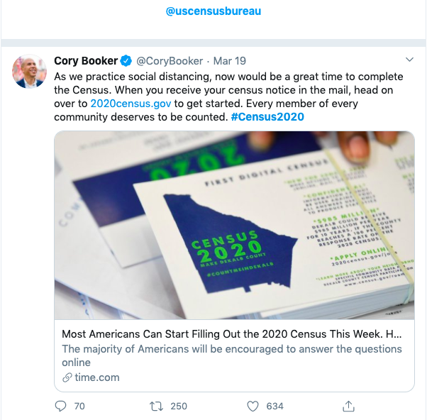
라이브 질문과 대답
@USCensusBureau
#PhillyCounts
#Census2020

Slide 6
인구조사원 교육에 오신 것을
환영합니다!
앞으로 배우실 내용입니다.
섹션 I – 인구조사 소개.
섹션 II – 데이터 보안.
개인정보보호 및 기밀성.
섹션 III – 인구조사가 어떤 식으로 모든 사람을 집계하나요?
섹션 IV – 디지털 이해능력.
섹션 V – 참여하기.
섹션 VI – 성공 비결.

Slide 7
섹션 I
인구조사 소개
알아둬야 할 사항

Slide 8
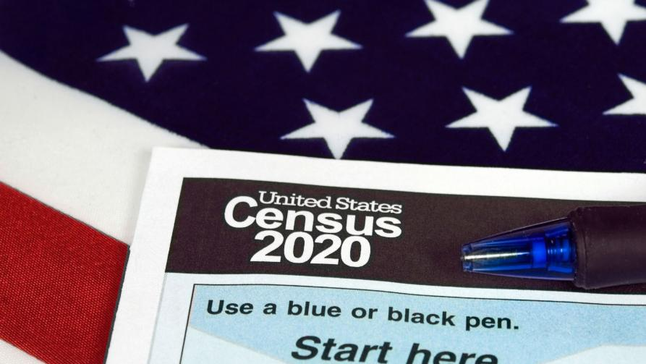
인구조사란 무엇입니까?
미국 인구조사는 미국 인구조사국(U.S. Census Bureau)이 인구수를 집계하기 위해 10년마다 실시하는 전국 조사입니다.
미국 인구조사국은 1970년에서 2000년 사이에 짧은 양식과 긴 양식으로 된 두 개의 설문지를 사용했습니다.
과거는 이제 그만 잊어 버리죠! 2020년 인구조사 설문지는 9개의 질문만 있는 짧은 양식입니다.
미국 인구조사국은 10년마다 인구조사를 실시할 책임이 있습니다
Philly Counts는 인구조사 실시나 인구조사 업무에 관한 채용을 담당하지 않습니다.
인구조사 작성은 법적 의무입니다.

Slide 9
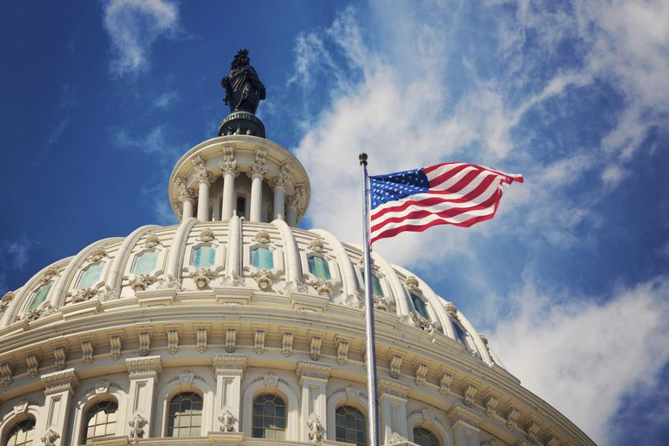
왜 인구조사가 중요한가요?
인구조사는 단지 인구수를 집계하는 것이 아닙니다. 조사 결과는 향후 10년간 필라델피아에 영향을 미칠 것입니다.
인구조사 데이터는 의회에서 대의권을 결정하는 데
사용됩니다.
필라델피아는 매년 30억 달러 이상의 연방 기금을 받고 있는데, 이것은 보건, 주택 공급, 학교 및 기반시설에 사용됩니다.
인구조사 데이터는 또한 연구, 추세 분석 및 예측에도 사용됩니다.

Slide 10
과소집계란 무엇인가요?
과소집계란 최종 인구조사 집계에 실제 인구수보다 적은 인구수가 기록된 것을 말합니다.
과소집계는 연방 프로그램과 대표자들이
우리 도시의 인구에 비해 더 적게 할당됨을 의미합니다.

Slide 11
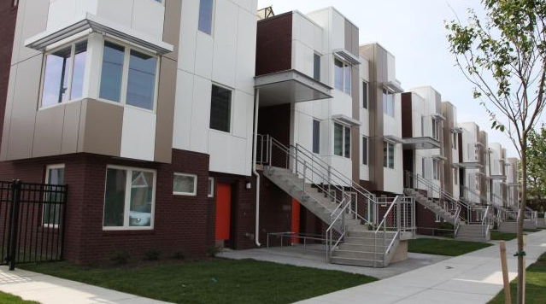
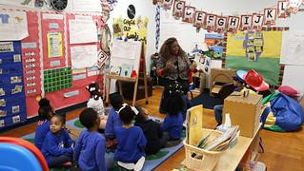
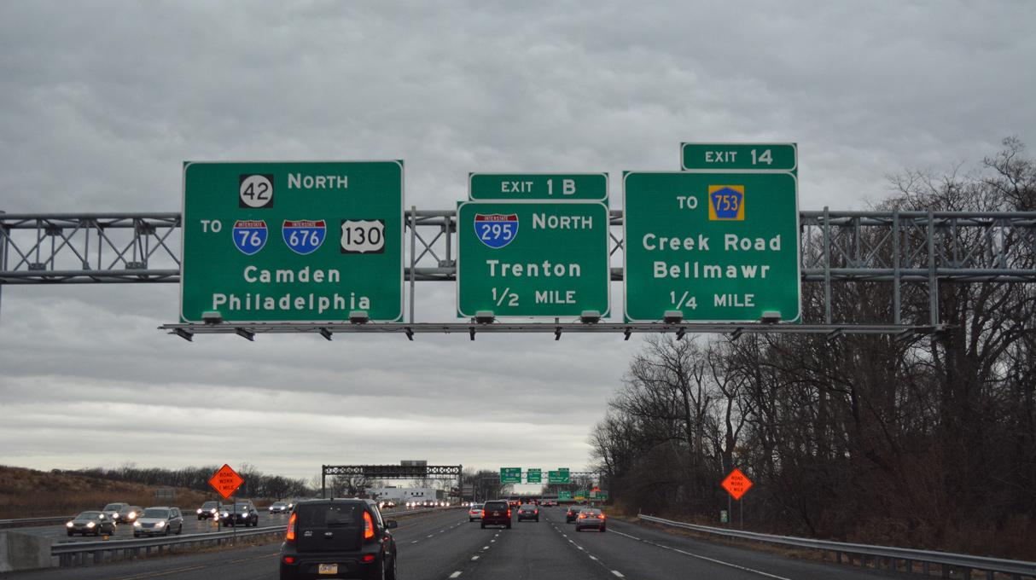
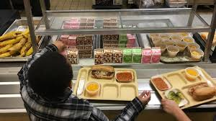
필라델피아에 미치는 영향은 어떤가요?
과소집계는 다음 프로그램에 영향을 미칠 수 있습니다.
Medicaid
및 Medicare Part B
고속도로 계획 및 건설 자금 지원
특수 교육 보조금
학교 급식 프로그램
섹션 8 주택 공급
연방펠 보조금

Slide 12
인구조사가
우리 지역사회에
어떤 도움이 되나요?
인구조사 데이터는 국가의 변화상을 확인하는 데 도움이 됩니다.
연방 프로그램은 성별, 연령, 인종별 분류 및 인구 총계에 따라 지역사회를 지원하는 보조금을 분배합니다.
사업체는 인구조사국 데이터를 이용해 어디에 새로운 매장, 공장 및 사무실을 열 것인지를 결정하고 지역사회를 위한 일자리를 창출합니다.
지방 정부는 인구조사를 이용해 공공안전을 보장하고 새로운 학교와 병원 설립을 계획합니다.
부동산 개발업자와 도시 계획가는 인구 조사를 이용해 보다 쉽게 이용할 수 있는 인근 편의시설을 조성합니다.

Slide 13
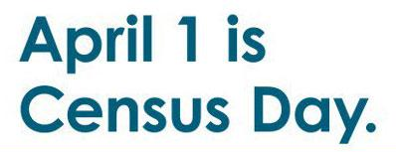
언제 2020년 인구조사가 공식적으로 시작됩니까?
4월 1일은 2020년 인구조사에 대한 응답 기준일입니다.
• 참여 초대장이 도착하고 있습니다. 모든 가정이 이미 참여 초대장을 적어도 하나 이상 받았을 것입니다. 아직 받지 못한 경우, https://bit.ly/didnotgetmy2020census에 방문하세요.

Slide 14
2020년 인구조사에 어떻게 응답할 수 있나요?
지금쯤에는 미국 우편을 통해 모든 가정이 인구조사 참여를 요청하는 초대장을 받았을 것입니다. 코로나바이러스 관련 현재 상황을 고려할 때, 온라인이나 전화, 종이 양식으로 응답할 것을 권장합니다. 목표는 대면 접촉이 필요한 상황을 줄이는 것입니다.
1-844-330-2020
my2020census.gov
U.S Mail
‹#›

Slide 15
인구조사에 몇 개 언어가 사용되나요?
영어 외에 다음의 12개 언어로 온라인 또는 전화를 통해 인구조사에 응답할 수 있습니다
.
스페인어
중국어
베트남어
한국어
러시아어
아랍어
타갈로그어
폴란드어
프랑스어
아이티 프랑스어
포르투갈어
일본어
본 설문지는 영어 및 이중 언어 양식인 영어-스페인어로 제공될 것입니다.

Slide 16
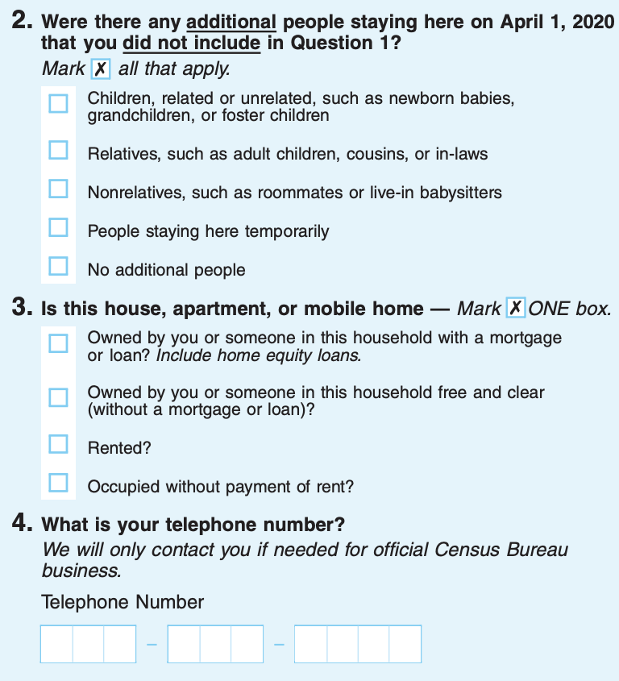
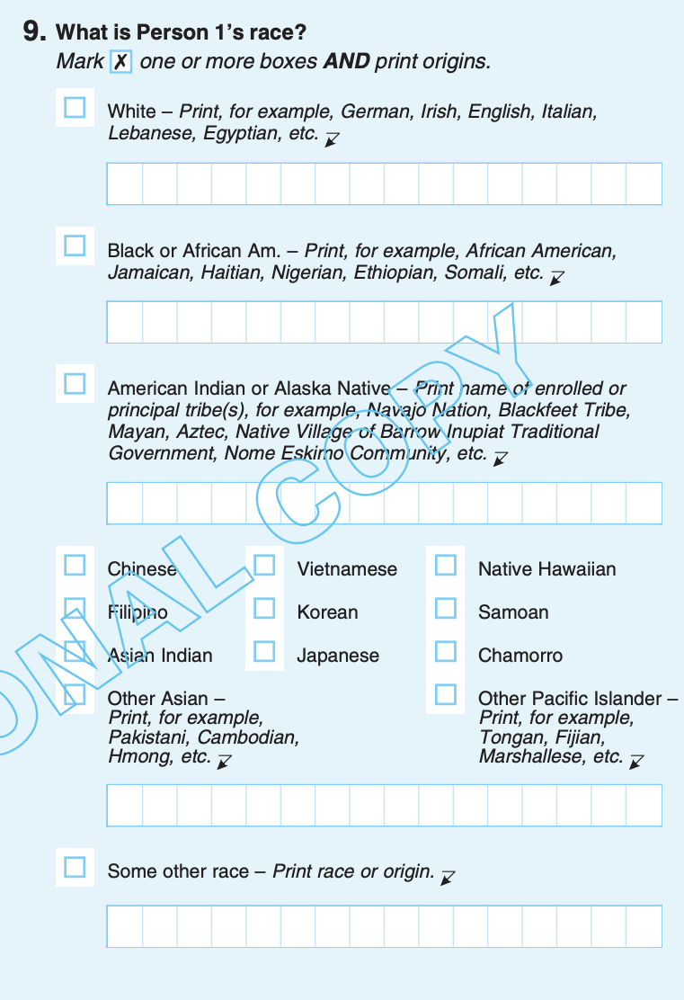
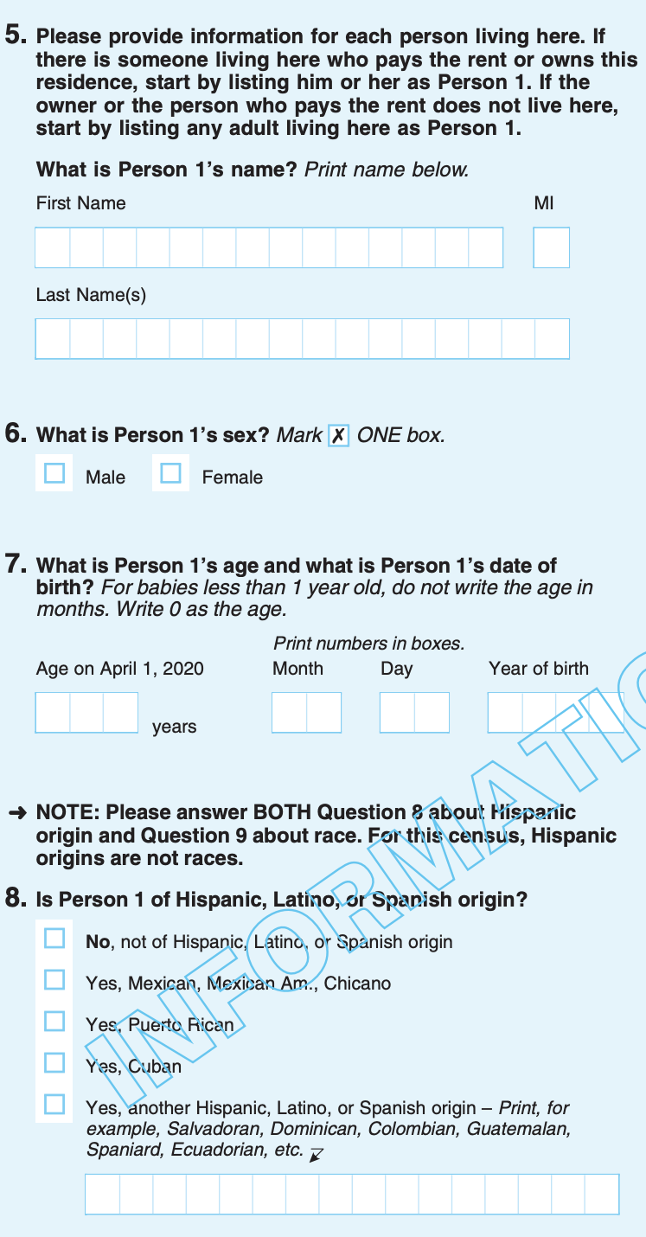
인구조사에 질문이 몇 개나
되나요?
2020년 인구조사 설문지에는 9개의 질문이 있습니다.

Slide 17
모든 인구조사 질문에 대답해야 하나요?
인구조사 설문지를 다 작성하실 것을 권합니다.
모든 질문에 응답하지 않더라도 양식을 제출할 수 있습니다.
조사원이 누락된 정보를 수집하기 위해 귀하의 집을 방문할 수 있습니다(양식을 다 작성하지 않은 경우).

Slide 18
2020년 인구조사에 시민권 신분에 대한 질문이 있나요?
아니요
시민권 신분과 관련된 질문은
2020년 인구조사에 있지 않습니다.

Slide 19
섹션 II
데이터 보안, 개인정보보호 및 기밀성

Slide 20
내 정보가 안전하게 보호되나요?
예!
귀하의 데이터는 안전합니다.
인구조사에 대한 응답은 기밀이 보장됩니다.
귀하의 정보는 미국 헌법에 의해 법적으로 보호됩니다.

Slide 21
미국 인구조사국이 수집한 데이터를
어떻게 사용하나요?
인구조사 데이터는 통계 용도로만 사용됩니다.
인구조사 데이터는 연방법으로 보호됩니다.
또한 모든 정부 기관이나 법원에서 모든 사람에게 불리하게 사용될 수 없습니다.
어느 누구도 개별 응답을 볼 수 없습니다.
모든 법 집행기관(DHS, ICE, FBI 또는 CIA 포함)조차도 수집된 정보에 접속하거나 이를 사용할 수 없습니다.

Slide 22
미국 인구조사국이 내 정보를
공개할 수 있나요?
미국 인구조사국은 72년 동안 귀하의 정보를 비밀로 유지해야 합니다.
72년 규정: 미국 정부는 10년마다 실시되는 인구조사에서 개인 식별 정보를 수집한 후 72년 동안 이를 다른 개인이나 기관에 공개하지 않을 것입니다.
1940년 인구조사 기록은 2012년 4월 2일에 공개되었습니다.

Slide 23
누가 인구조사 데이터를 볼 수 있나요?
미국 인구조사국의 모든 직원들은 귀하의 정보를
보호하기 위해 평생 동안 공개하지 않는다는 선서를 합니다.
기밀로 보호하기 위해서 입니다.

Slide 24
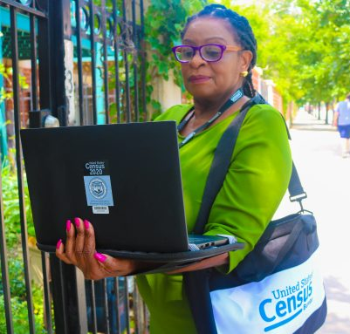
어떻게 조사원인지 확인할 수 있나요?
미국 인구조사국 직원들은 미국 인구조사국 소속임을 보여주는 배지와 서류 가방을 갖고 다닐 것입니다.
직원들은 인구조사국 직원이라고 자신들을 소개하고 공식 정부 신분증을 보여줄 것입니다.
미국 인구조사국은 절대 귀하의 집 이외의 장소로 나와달라고 요청하지 않습니다.

Slide 25
미국 인구조사국 직원의 신원을 확인하려면 이 링크를 활용하세요. https://www.census.gov/cgi-bin/main/email.cgi

Slide 26
자나깨나 사기 조심!
미국 인구조사국은 결코:
귀하의 사회보장번호, 돈, 기부금, 은행 및 신용카드 번호를 묻지 않습니다.
인구조사를 마치라는 초대장을 이메일로 보내지 않습니다.
개인정보를 안전하게 지키려면
낯선 사람과 금융 정보나 기밀 정보를 공유하지 마세요.
사기를 신고하려면:
215-717-1800 또는 1-800-262-4236으로 전화하거나
Philadelphia.Regional.Office@census.gov로 이메일을 보내세요.
311에 전화하세요.

Slide 27
섹션 III
인구조사가 어떤 식으로 모든 사람을 집계하나요?

Slide 28
보호시설
비보호시설
공동숙소
교도소
대학 기숙사
인구조사국은 주택(주택, 아파트, 이동식 주택, 셋방)에 거주하지 않는 모든 사람들을 공동숙소에 기거하는 사람으로 분류합니다.
공동숙소 집계는 2020년 2월에 시작됩니다.
양로원
병영생활관
정신병원
수용시설
파견지 또는 쉼터

Slide 29
대학생들은 어디에서 집계되나요? 학교인가요 아니면 집인가요?
학생들은
대학 주소지에서
집계됩니다.

Slide 30
수감된 사람들은 어디에서, 어떻게 집계되나요?
2020년 4월 1일 구치소에 있는 사람들은 집계하지 마세요. 그들은 인구조사일에 해당 구치소에서 집계됩니다.

Slide 31
5세 미만의 아기도 집계되나요?
아기들을 빠뜨리지 마세요! 4월 1일 귀하의 신생아가 아직 병원에 있더라도 인구조사 양식에 포함시키세요.
아기와 5세 미만의 아동도 집계되어야 합니다.
동거 형태가 일시적이거나 아동의 부모가 그 집에 살지 않더라도, 대부분의 시간을 귀하의 집에서 살고 자는 아동들을 포함시켜야 합니다.
만약 아기가 2020년 4월 1일 이후에 태어난다면, 그 아기를 인구조사에서 가구 구성원으로 포함시키지 마세요.

Slide 32
미국 시민이 아니더라도 2020년 인구조사에
응답해야 하나요?
예. 인구조사에 집계되는 사람들: 시민, 비시민 법적 거주자,
비시민 장기 방문자, 허가증이 없는 이민자.

Slide 33
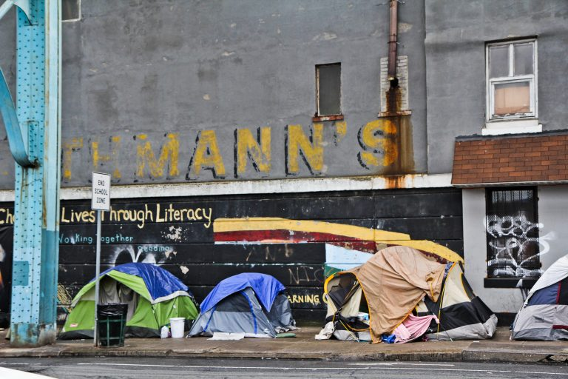
노숙하고 있는 사람들의 수도
집계됩니다
서비스 기반 집계: 노숙자들은 서비스를 받는 장소, 예를 들면 쉼터 및 급식소에서 집계됩니다.
임시 거주지 집계: 안정된 집이 없는 사람들이나 노숙자들은 임시 거주지(호텔, 모텔, 야영지)에서 서류 양식을 이용해 집계될 수 있습니다.
쉼터 외 노숙 장소 집계: 인구조사국 직원이 사람들이 모이는 장소를 사전에 파악하여 방문하고 노숙자를 집계할 것입니다.

Slide 34
어떤 사람들이 그 집계에서 빠질
가능성이 높나요?
이민자, 유색인종, 5세 미만 아동, 저소득층 가구, 시골 가구, 노숙자.
필라델피아에서는 도시에 사는 사람들의 약 3분의 1이 통계상 집계되기 어렵습니다.
인구조사에 집계되지 않은 모든 사람은 향후 10년간 매년 $2,100의 손실을 의미합니다. 집계에 누락된 사람당 $21,000가 필라델피아 자금 지원에서 제외됩니다.

Slide 35
섹션 IV
디지털 이해능력

Slide 36
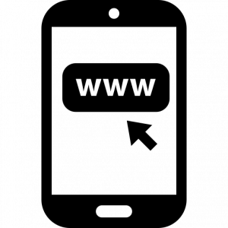
2020년 인구 조사가 온라인에서 시행된다고 들었어요. 온라인으로만 참여할 수 있나요?
아니요. 전화나 설문지를 통해 인구조사를 마칠 수도 있습니다.
2020년 미국 인구조사국은 처음으로 자가 응답 방식을 원하는 사람들에게 인터넷 응답 옵션을 제공합니다.

Slide 37
스마트폰이나 태블릿으로 인구조사에 응답할 수 있나요?
예. 스마트폰이나 태블릿을 이용해 응답을 제출할 수 있습니다.
2020년 인구조사 설문지는 모바일로 작성하실 수 있습니다.

Slide 38
인구조사를 마치는 데 어려움이 있는 경우 어떻게 해야 하나요?
미국 인구조사국에 연락하세요.
미국 인구조사국은 영어 외에 59개 언어로 된 가이드를 제공할 것입니다. 유의하세요! 언어 가이드는 인구조사 양식이 아닙니다.
언어 가이드는 미국 수화(점자) 및 대형 활자로도 제공됩니다.
도움이 필요하면 311에 전화하세요.

Slide 39
섹션 V
참여하세요!

Slide 40
어떻게 더 참여할 수 있나요?
팔로우
소셜미디어에서 @PhiladelphiaGov 및 #PhillyCounts를 팔로우하세요
초대
친구 3명(또는 그 이상)을 초대해서 인구조사원이 되세요
인구조사의 날 기념
4월 1일, 가상 인구조사의 날을 기념하는 재미와 게임, 행사를기대하세요.
자원봉사
Philly Counts에는 전화상으로 봉사할 기회가 많습니다.

Slide 41
인구조사국이 아직 채용 중인가요?
4월 1일까지 채용이 연기되었습니다. 정기 업데이트를 제공할 것입니다.

Slide 42
어디에서 인구조사에 관해 더 많은 정보를 얻을 수 있나요?
Philly311에 연락하세요
Philly Counts 웹사이트를 방문하세요. https://www.phila.gov/census
미국 인구조사국 웹사이트를 방문하세요. https://2020census.gov

Slide 43
섹션 VI
지역사회에 성공적으로 참여하기 위한 비결

Slide 44
사람들은 어떤 식으로 인구조사 정보를 받길 원할까요?
인쇄물
디지털
전화
개별 대화는 지역사회 일원을 교육하고 참여시키는 데 결정적입니다. 2020년 인구조사에 관해 친구들과 전화 또는 영상으로 대화하고 응답해야 하는 이유를 알리세요.

Slide 45
어떤 식의 응답 모드를 선호할까요?
1
2
3
온라인
종이 양식
전화
고령자는 우편으로 양식을 제출하는 것을 선호합니다.
종이 양식은 안전한 응답 방법으로 여겨집니다.
젊은 세대는 인구조사 양식을 온라인에서 작성하는 것을 더 편하게 생각합니다.
온라인에서 인구조사를 작성하는 것은 편리합니다.

Slide 46
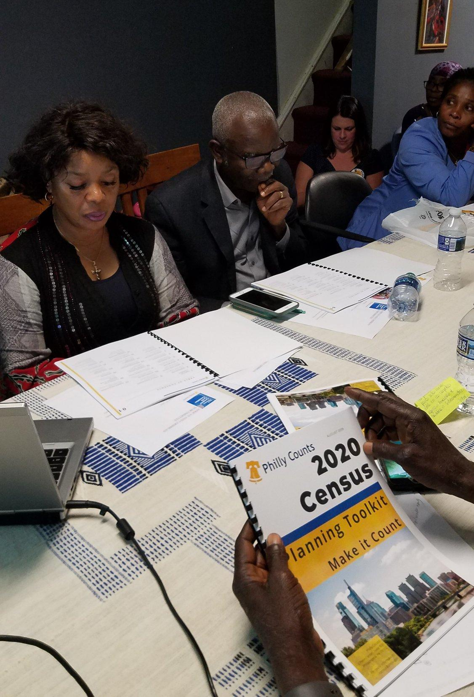
인구조사에 대해 어떻게 말해야 할까요?
필라델피아에 사는 모든 사람이 집계될 필요가 있습니다.
우리 지역사회에 필요한 기금을 받기 위해.
의사 결정권자들에게 우리의 존재를 알리기 위해. 이것은 공정성을 위한 것입니다!
우리의 의견을 개진하기 위해.
인구조사는 우리 시민의 본분이기 때문에.

Slide 47
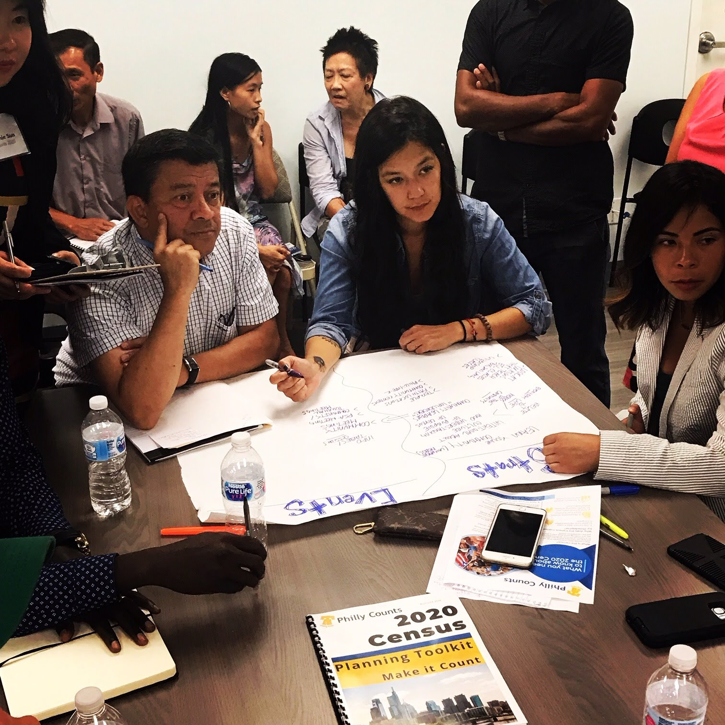
인구조사에 대해 어떻게 말해야 할까요?
이것은 공정성에 관한 것입니다!
인구조사에 집계되지 않은 모든 사람은 10년간 $21,000의 손실을 의미합니다.
어려움에 처한 지역사회는 필요한 자원을 받아야 합니다.
인구조사에 포함되면 정치적 대의권을 확보할 수 있습니다.
우리는 현재의 대의권을 고수해야 합니다.

Slide 48
인구조사에 대해 어떻게 말해야 할까요?
인구조사 양식 작성은 우리의 자녀와 지역사회에
더 나은 미래를 보장합니다.
필라델피아의 더 나은 미래는 우리 모두에게 달려 있습니다.

Slide 49
다음 단계
필라델피아에서 인구조사 참여를 도모하기 위해 금주에 무엇을 하시겠습니까?
팔로우
소셜미디어에서 @PhiladelphiaGov 및 #PhillyCounts를 팔로우하세요
초대
친구 3명(또는 그 이상)을 초대해서 인구조사원이 되세요
친구에게 말하기
2020년 인구조사를 작성해야 하는 이유를 친구 3명에게 알리세요
기념하기
인구조사의 날 - 4월 1일
우리 도구 모음에서 재미있는 아이디어를 확인하세요

Slide 50
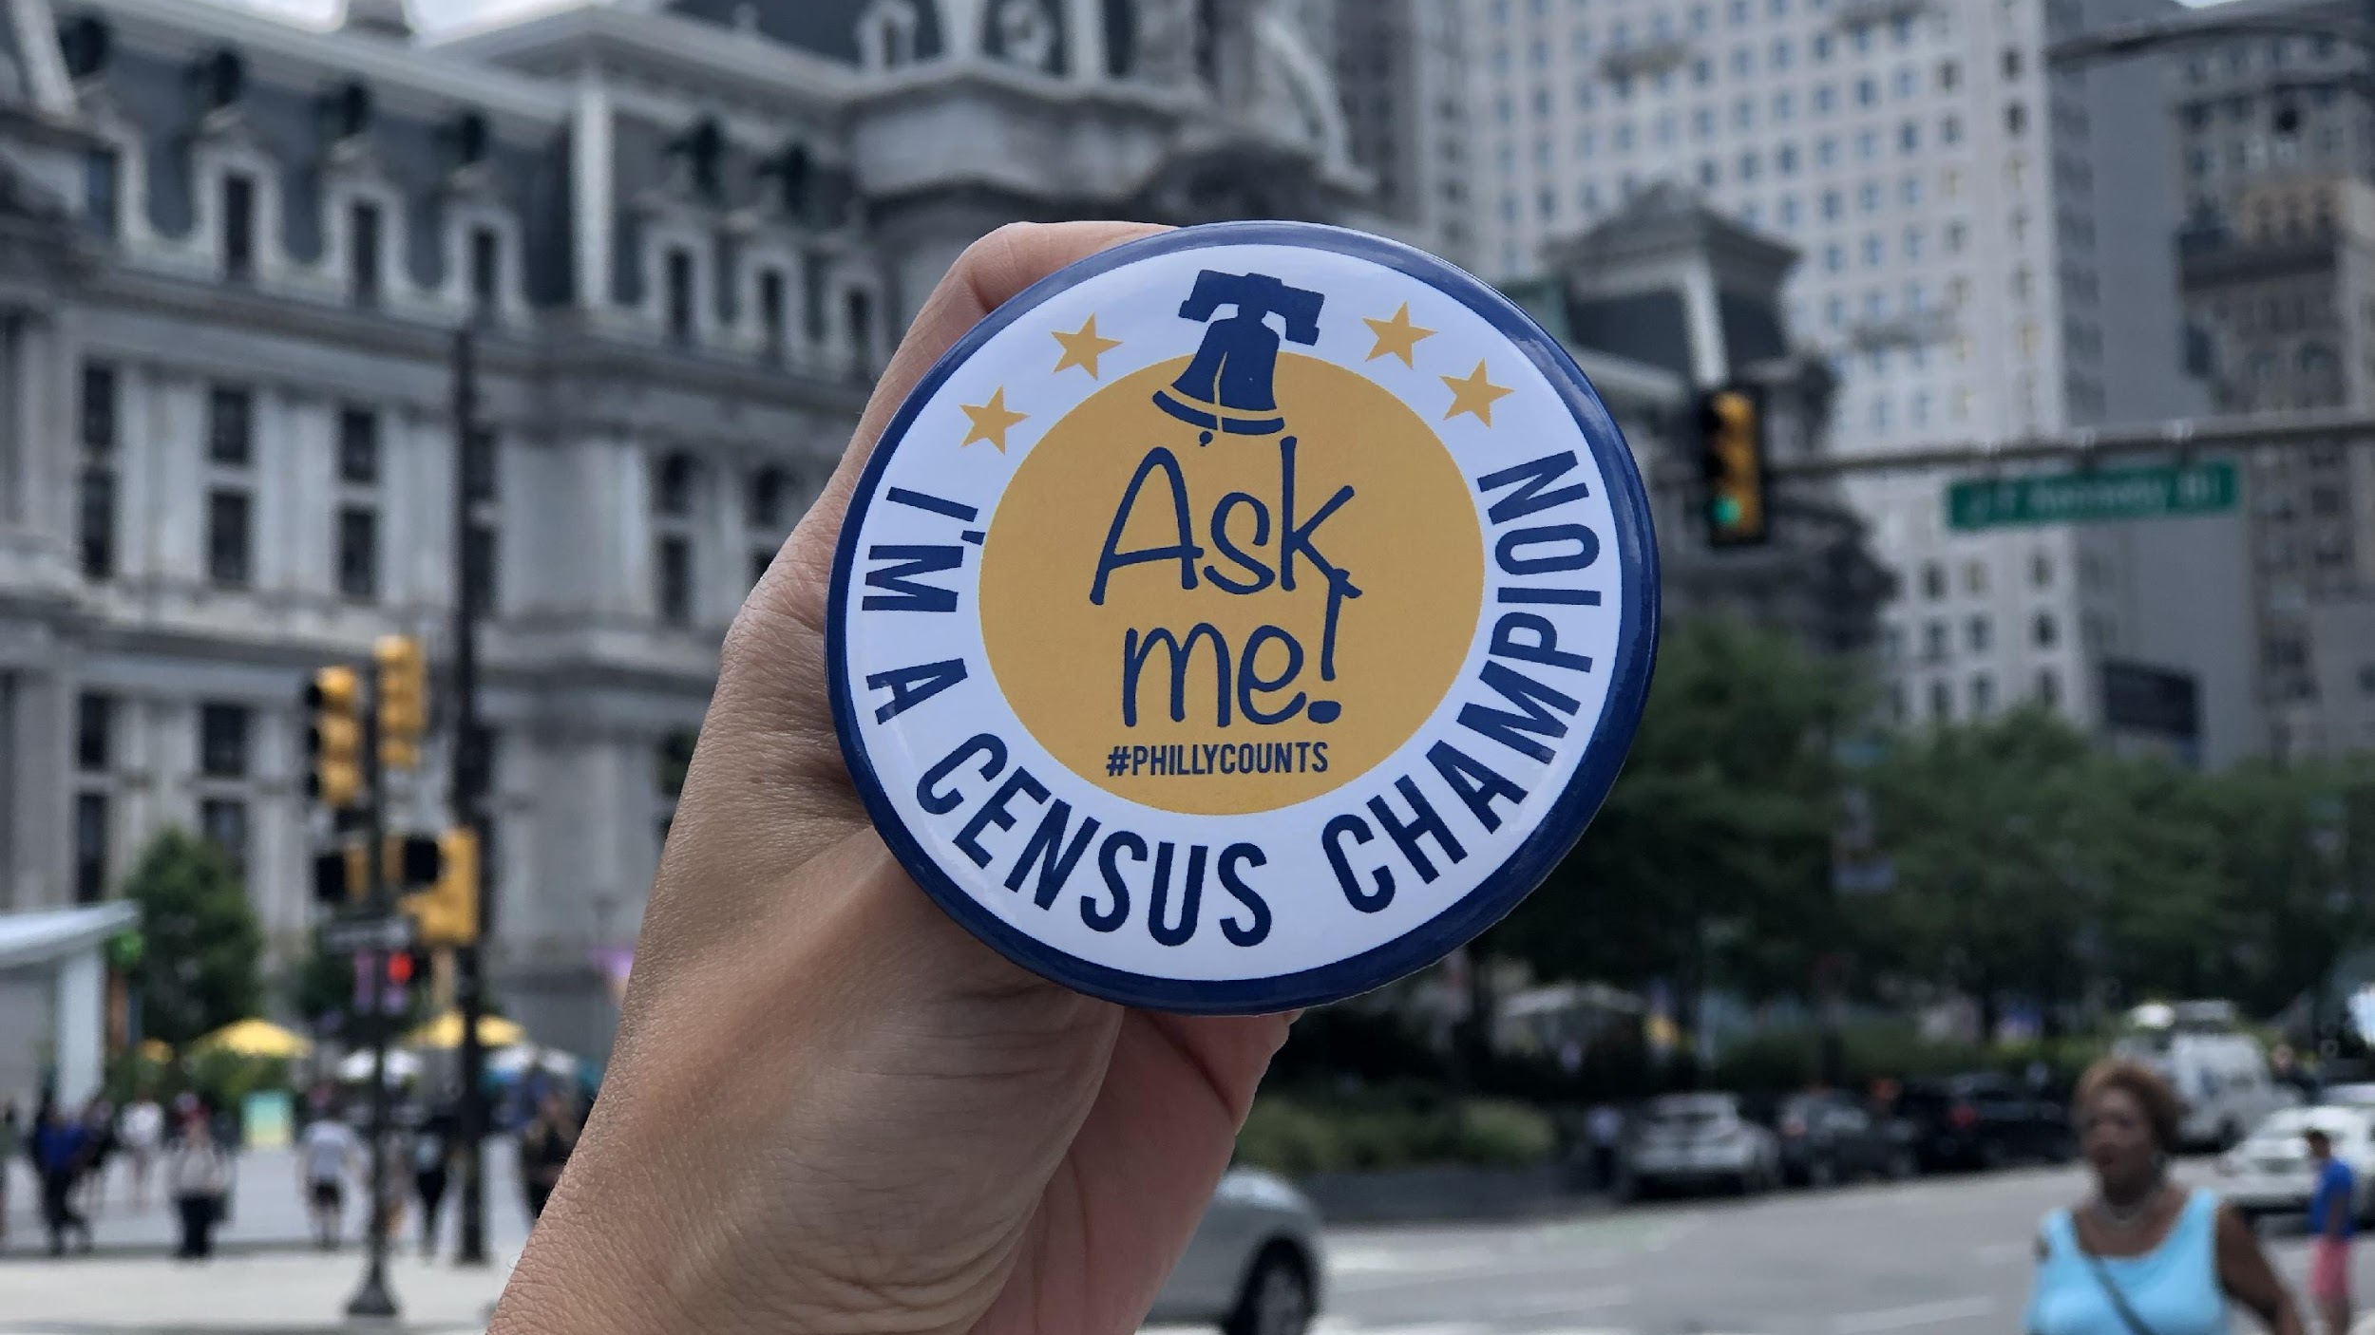
인구조사원이 되신 것을 축하드립니다!

